Slide 1

TE AI Cup 2021-2022 Progress Report
Team:
TE Site:
Date:2022/02/23

Slide 2
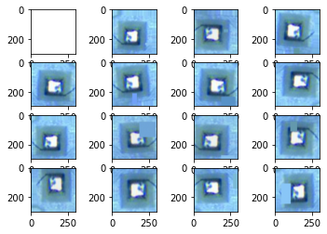

TE AI CUP 2022
Automation Manufacturing Technology
BU: Automotive Hermosillo
Problem Statement:(錯誤定義)
模型在不同梯次間的泛化性差，需要重新訓練
Approach:
1. 將原有的數據生成出更多的" NG "照片
- 隨機挑選照片並做"隨機遮罩" 、 "旋轉" 、 "縮放" 、 "隨機雜訊"
2. 不同梯次照片顏色的差異會很大
- 在HSV色域中，隨機平移(15%) 明度(V)與飽和度(S)
Automation Manufacturing Technology
Automation Manufacturing Technology
G2
G2

Slide 3
TE AI CUP 2022
Automation Manufacturing Technology
BU: Automotive Hermosillo
Problem Statement:(訓練資料前處理與增強)
1. 当图片数量较多的时候，比如有了几千张之后，训练速度会变慢，能否从几千张照片中间清洗出来那些对于后续训练有直接帮助的图片？
2. 当模型基于已有照片经过多轮次训练后，再增加新的照片，训练精度没有任何提升
Automation Manufacturing Technology
Automation Manufacturing Technology
G2
Approach:
利用強化學習(Reinforcement learning)，可以沿用模型權重並利用新數據進行增強與權重更新，不需重新訓練並可在每次辨識圖片同時訓練模型。
G2

Slide 4
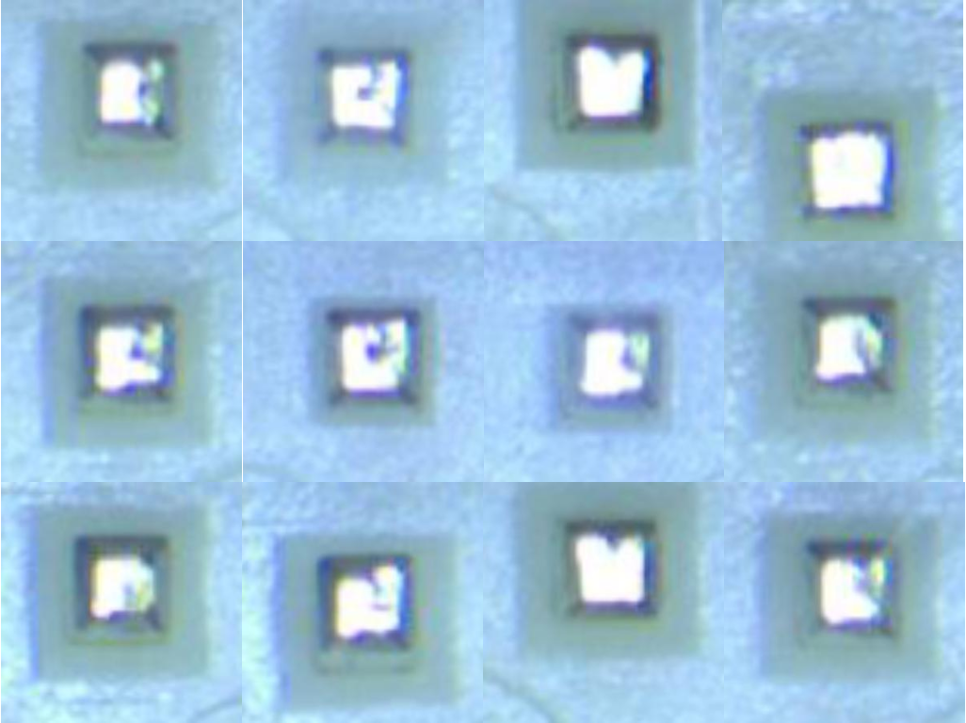

TE AI CUP 2022
Automation Manufacturing Technology
BU: Automotive Hermosillo
目前結果:
以混淆矩陣呈現
ok的效果較差原因:
ok數據中邊緣是有小銅絲(可能是原本人工分類錯誤)
前
結果
實際 結果 | OK | NG
OK | 0.9~0.98
NG |  | 0.98
Automation Manufacturing Technology
Automation Manufacturing Technology
G2
ok數據中有很多的中間黃色區域特小(今天稍晚會加入訓練)
G2

